Slide 1

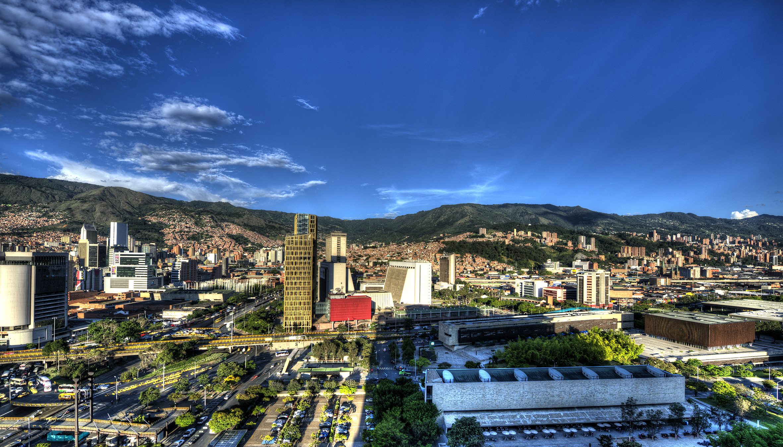



Slide 2

Nombre del equipo
Escriba en este espacio los nombres de las personas que lo integran

Slide 3
Responsabilidades
Describa en este espacio las responsabilidades que tienen como equipo

Slide 4
Acciones
Escriba en este espacio las acciones que han realizado o que van a realizar para lograr esas responsabilidades que tienen como equipo

Slide 5
Cronograma
Escriba en este espacio el cronograma que planean tener para cumplir las responsabilidades

Slide 6
Presupuesto
Escriba en este espacio el presupuesto de su equipo para la ejecución de las actividades

Slide 7


¡Gracias!

